Slide 1

Tecnológico Nacional de México, Campus Mexicali Ingeniería en Sistemas Computacionales Alumno: Emanuel Padilla Valencia 23490363 Materia: Fundamentos de Bases de Datos Docente: José Ramón Bogarin Valenzuela Modelo E-R UML Mexicali Baja California, al 10 de febrero del 2024.

Slide 2
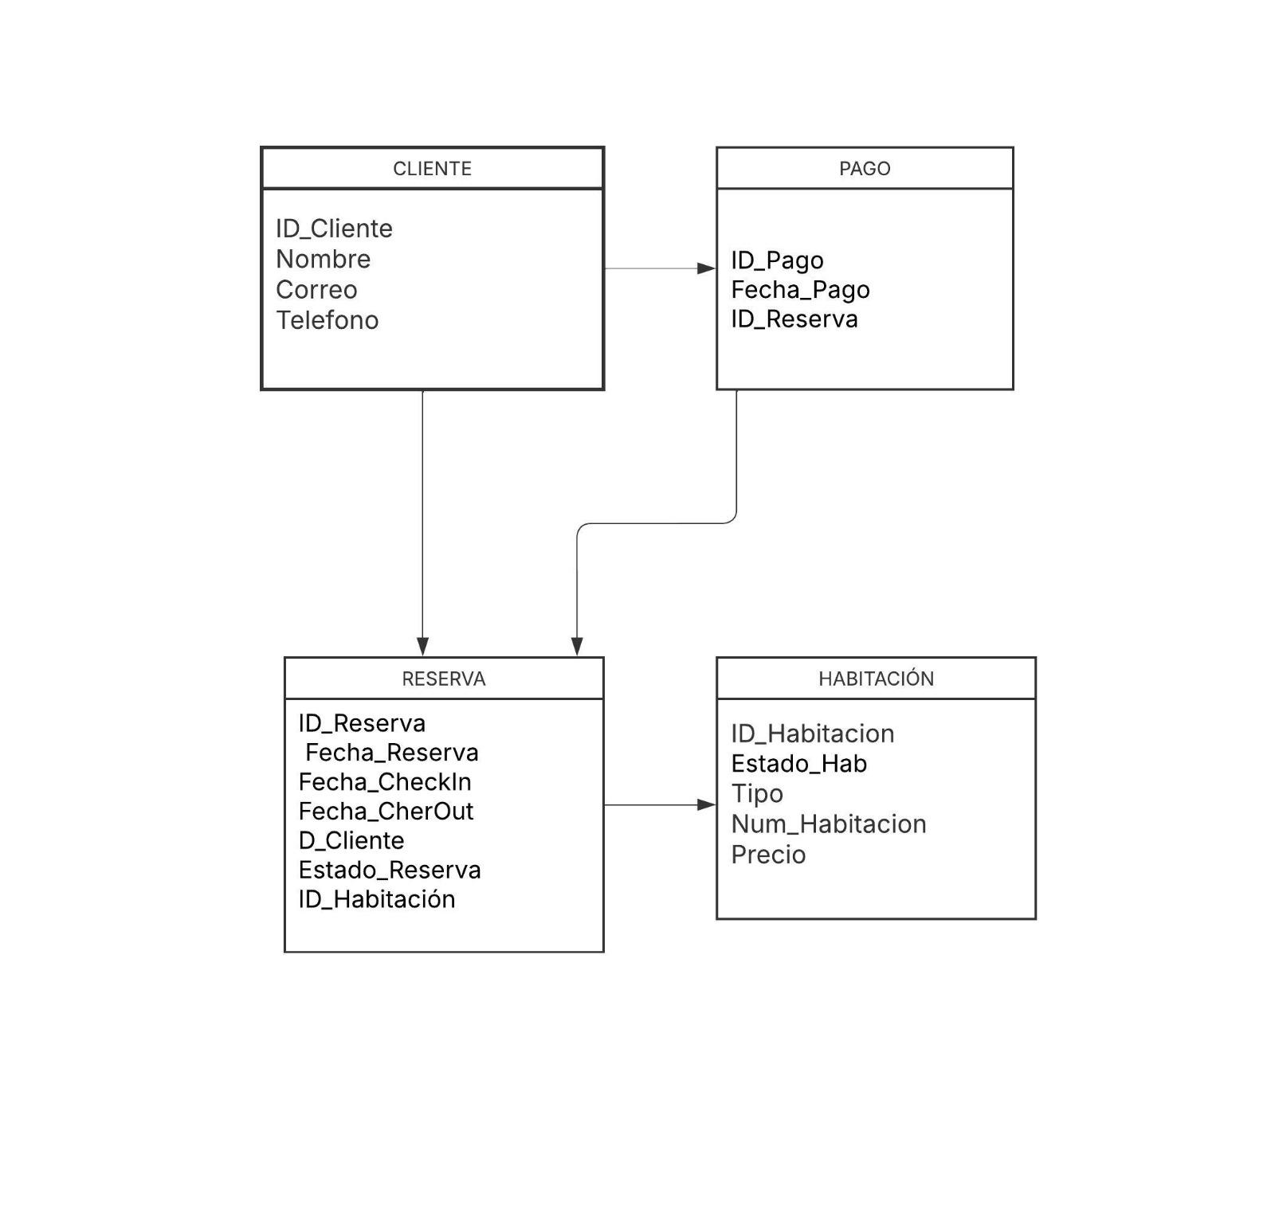
Sistema de Reservas de Hotel
Enfoque: Gestión eficiente de reservas, evitando conflictos de disponibilidad.

Slide 3
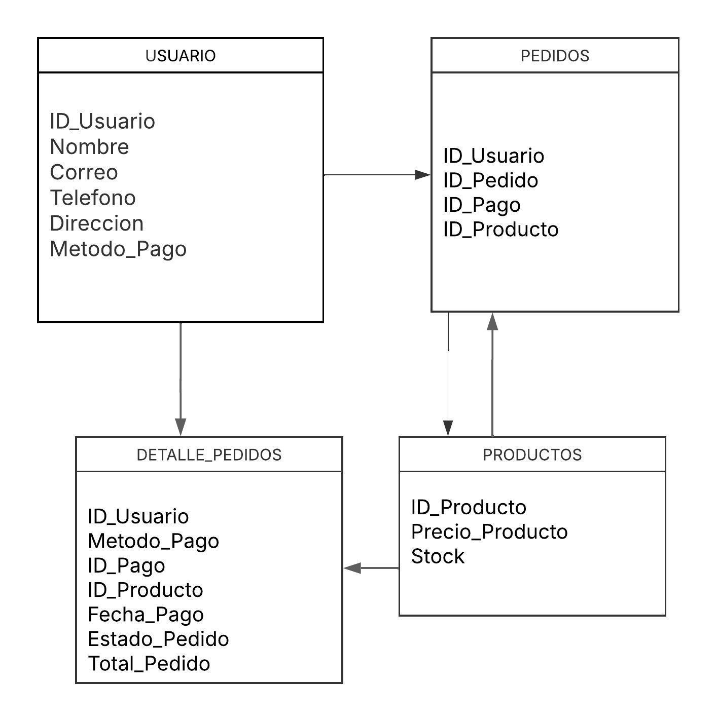
Plataforma de Comercio Electrónico
Enfoque: Registro de compras y control de inventario.

Slide 4
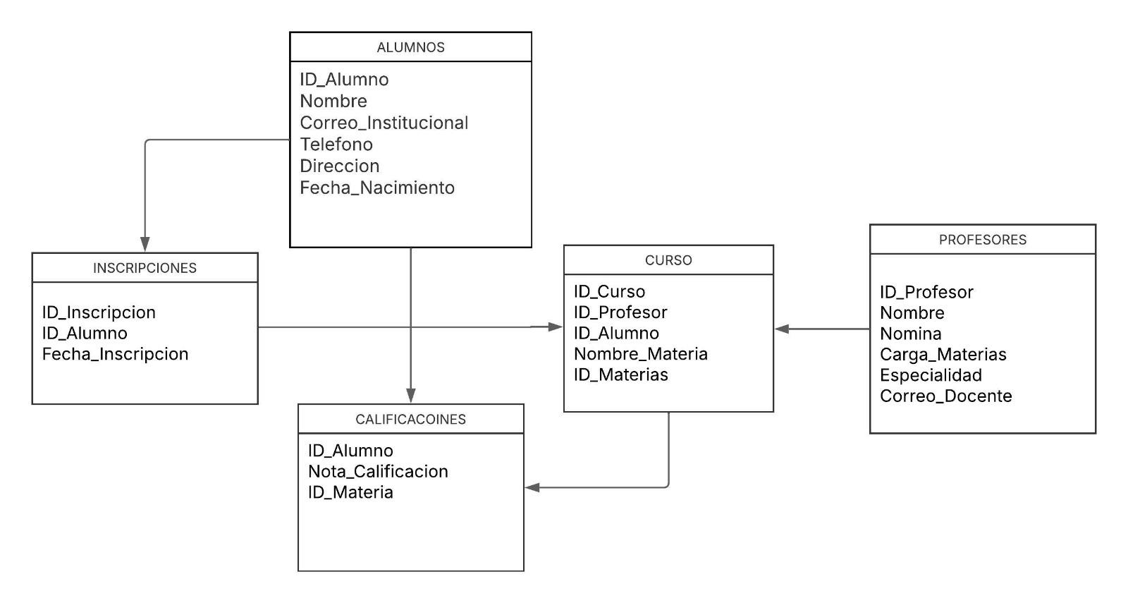
Sistema de Gestión Escolar
Enfoque: Inscripción de alumnos, asignación de cursos y calificaciones.

Slide 5
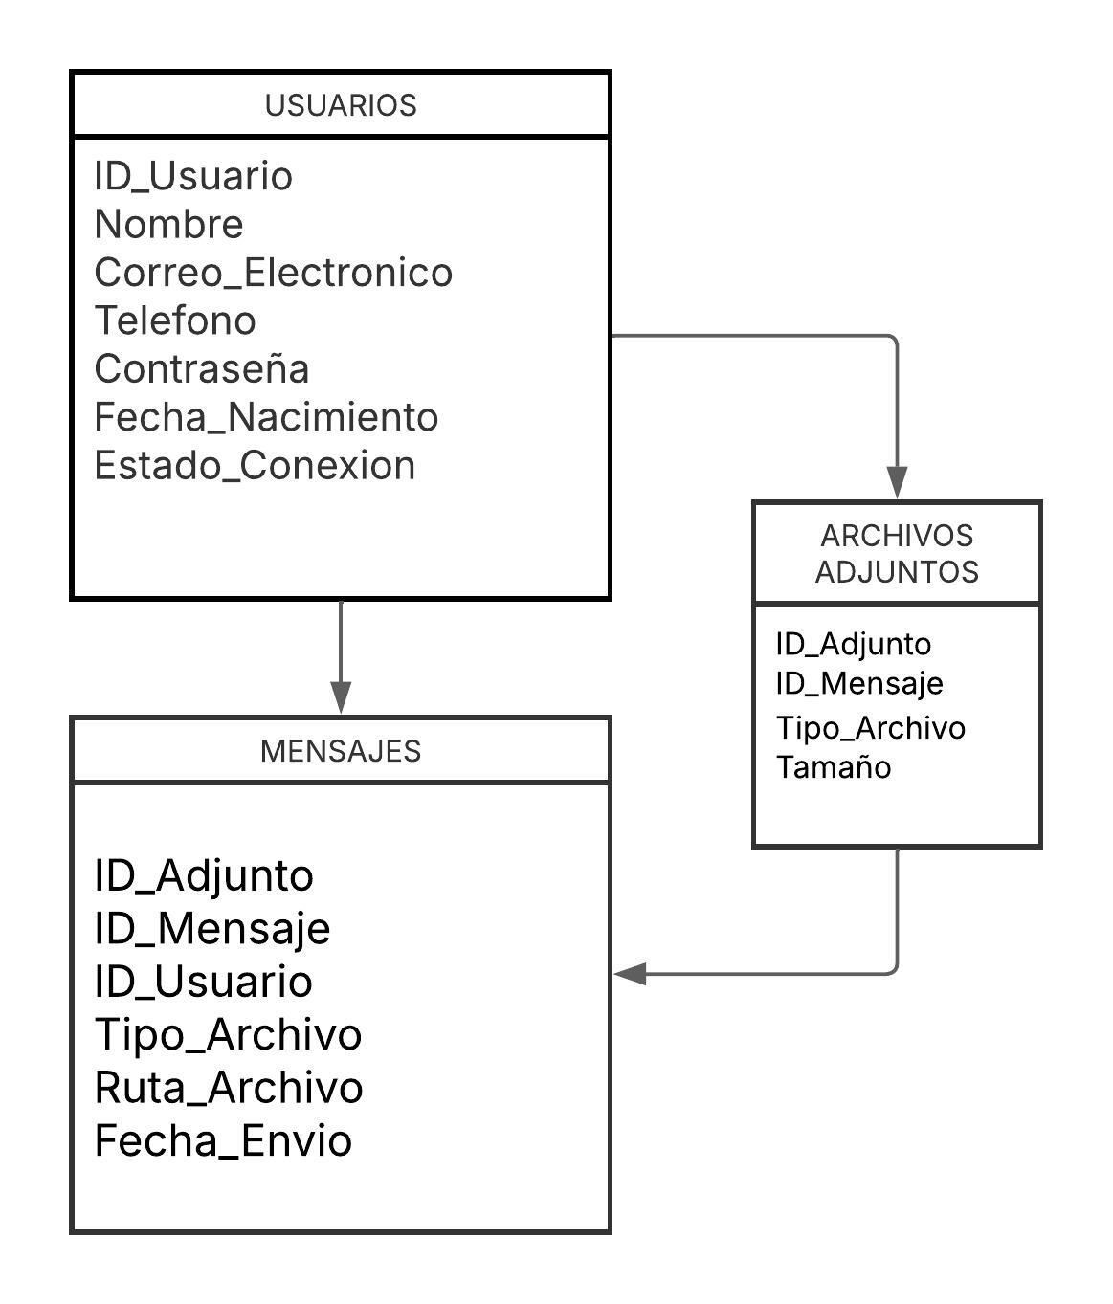
Aplicación de Mensajería
Enfoque: Comunicación entre usuarios con adjuntos y historial de mensajes

Slide 6
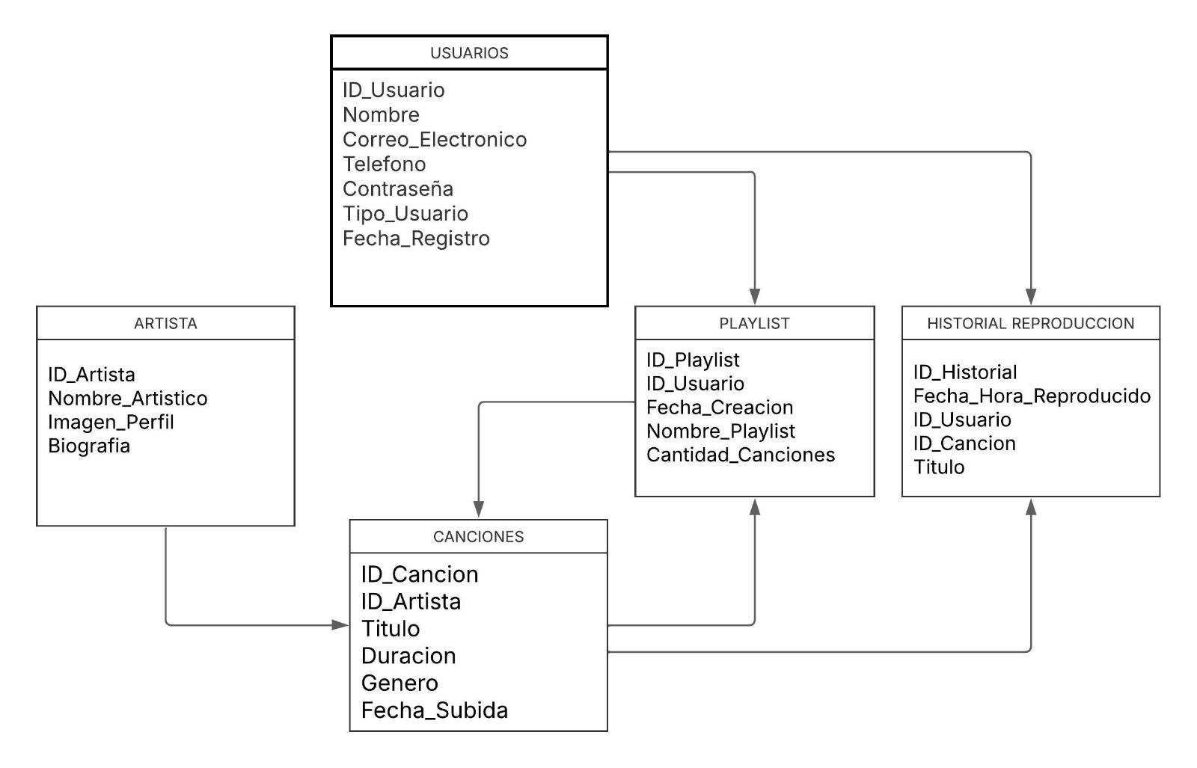
Plataforma de Streaming de Música
Enfoque: Reproducción de música, gestión de playlists e historial de escuchas.

Slide 7
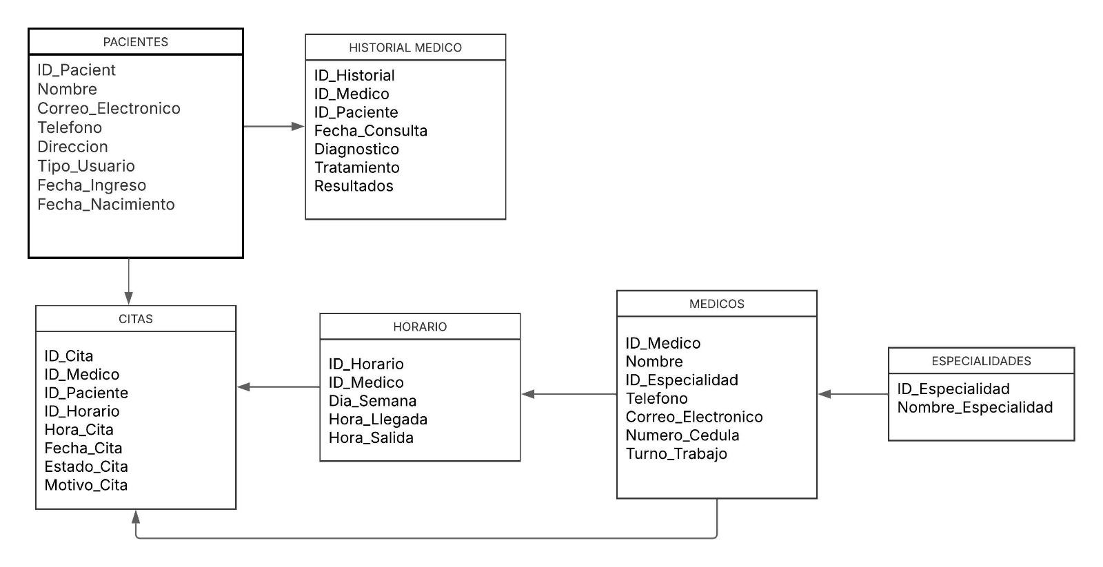
Sistema de Gestión de Citas Médicas
Enfoque: Registro de citas médicas con horarios y disponibilidad

Slide 8
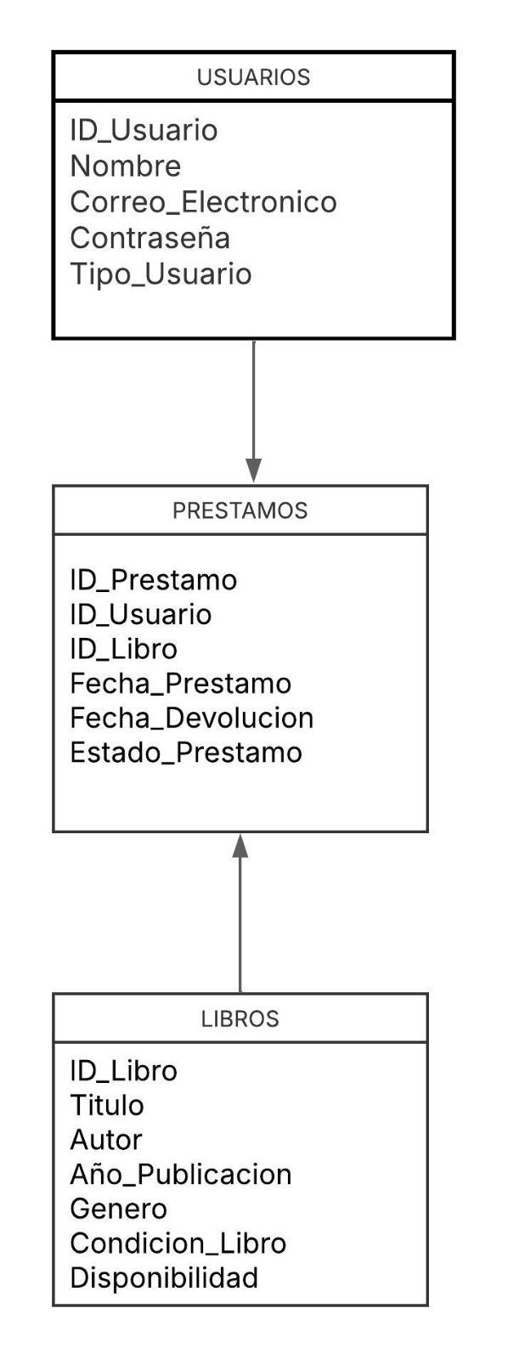
Biblioteca Digital
Enfoque: Control de préstamos de libros.

Slide 9
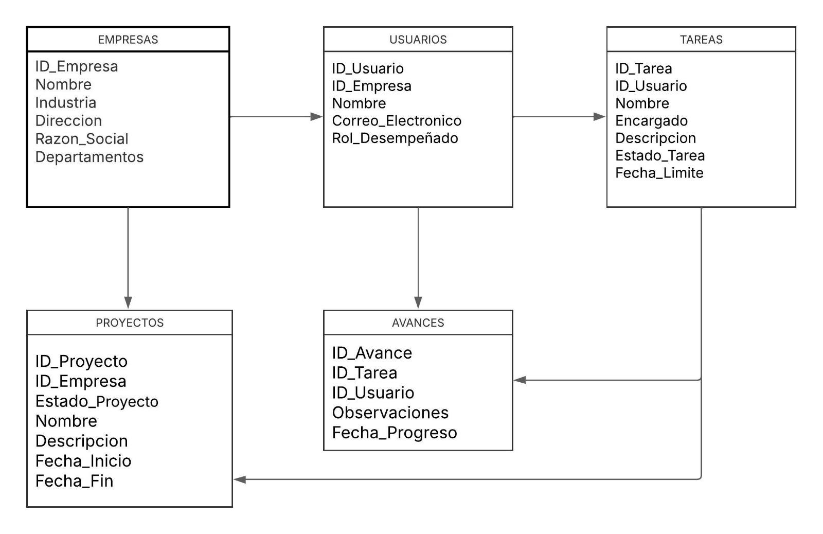
Sistema de Gestión de Proyectos
Enfoque: Registro de tareas y seguimiento de proyectos por empresa.

Slide 10
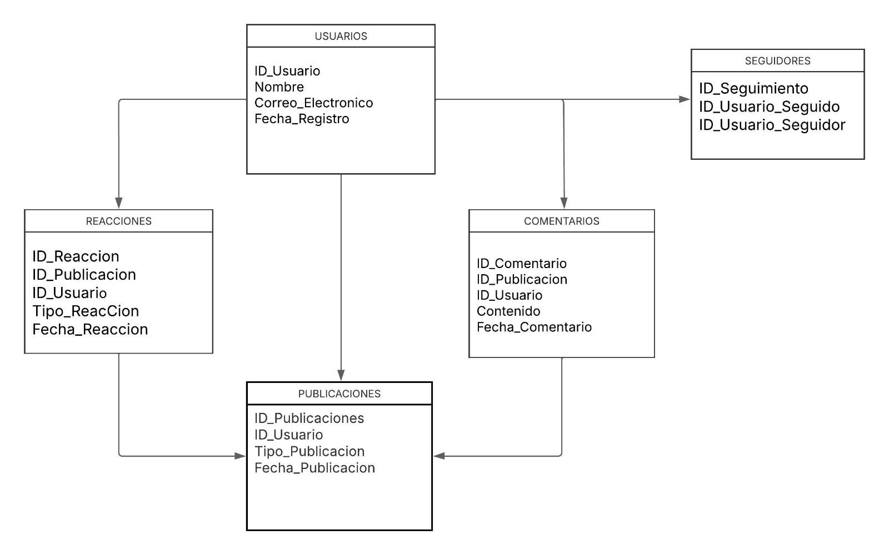
Red Social
Enfoque: Interacciones entre usuarios mediante publicaciones, comentarios y reacciones.

Slide 11
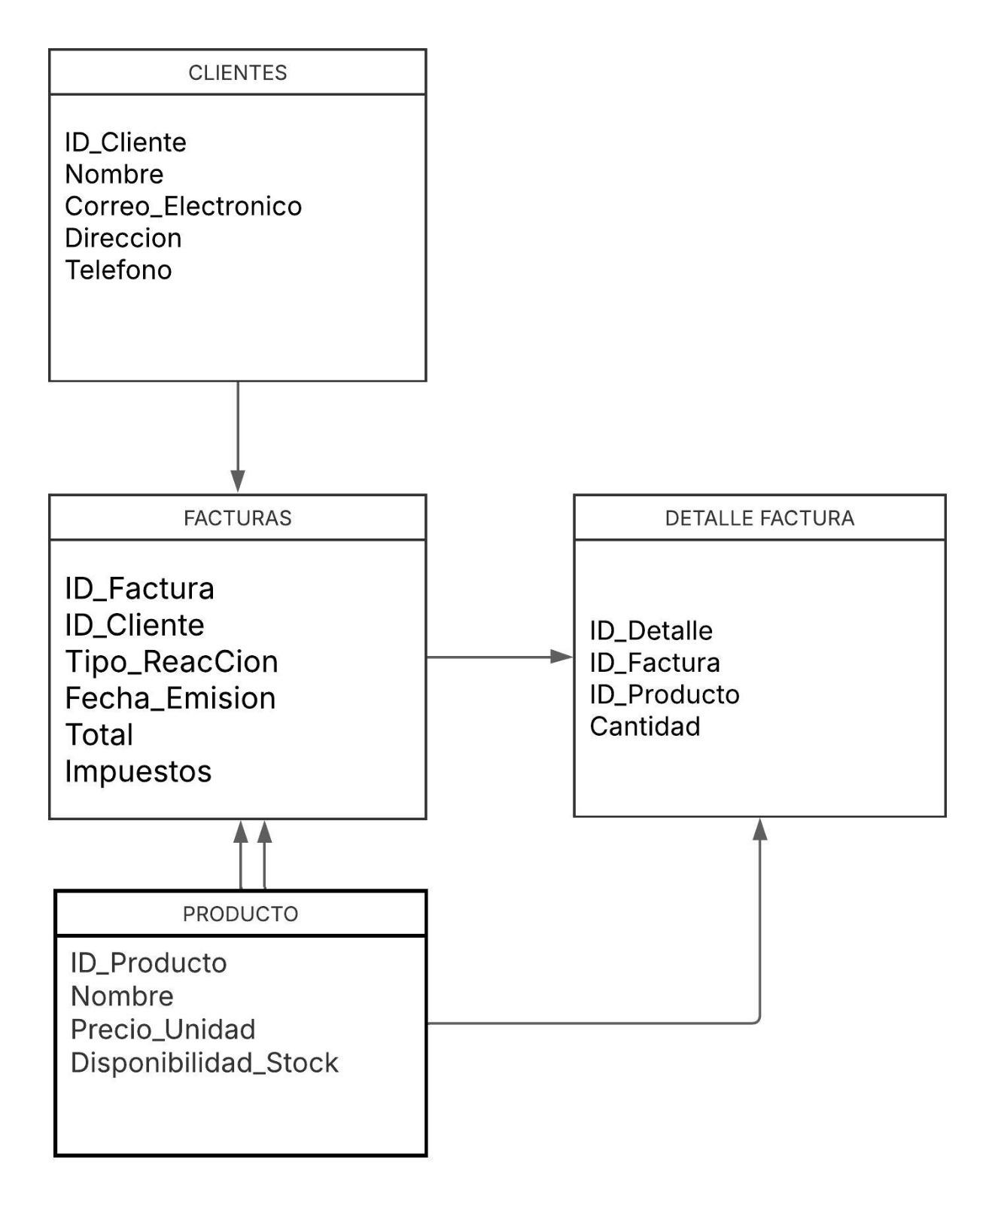
Sistema de Facturación
Enfoque: Emisión de facturas con impuesto

